Slide 1
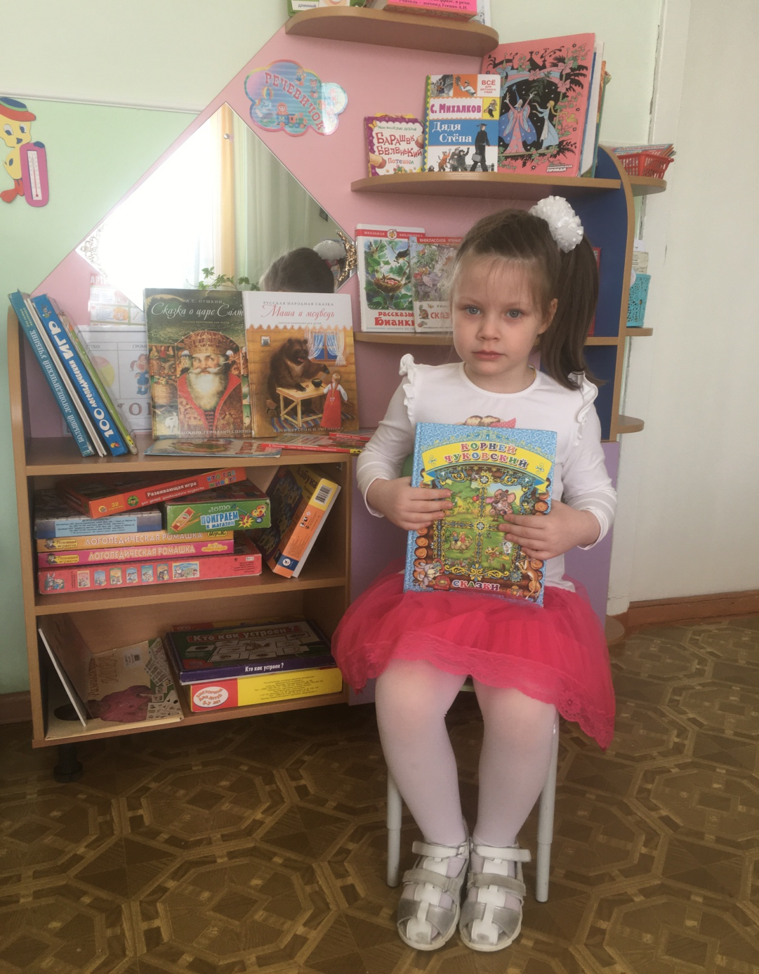
Моя любимая книга
К. Чуковского

